Slide 1
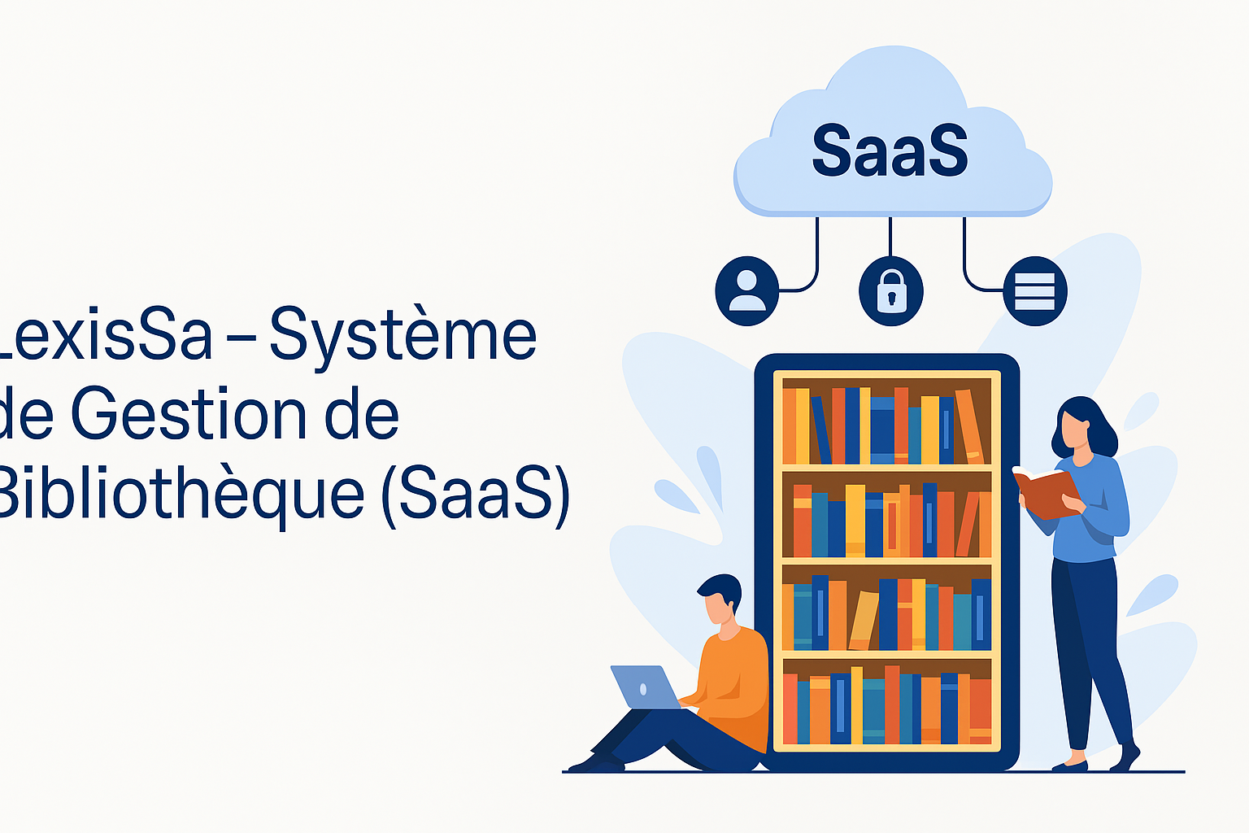

Slide 2
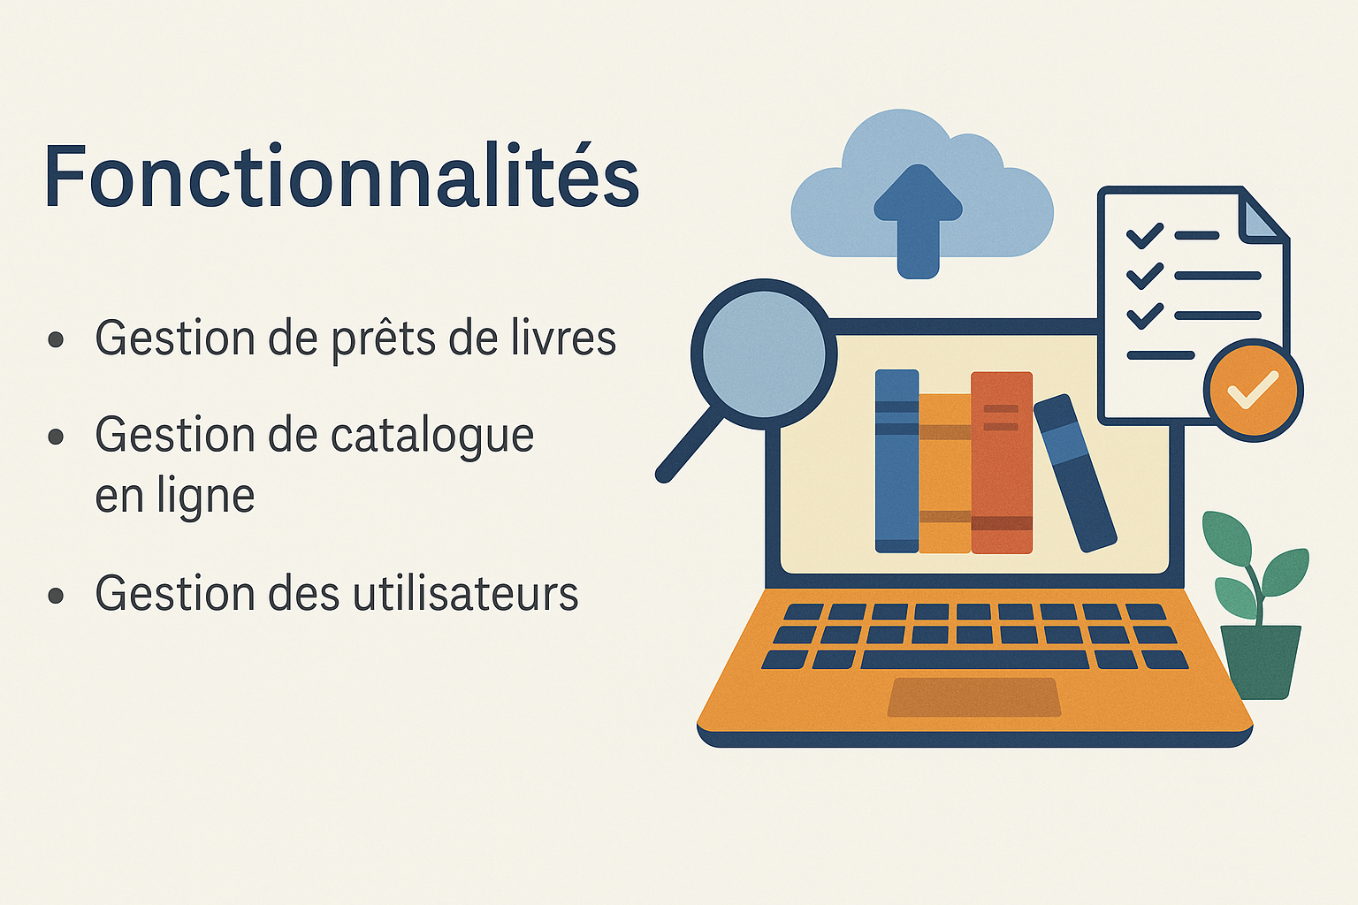

Slide 3
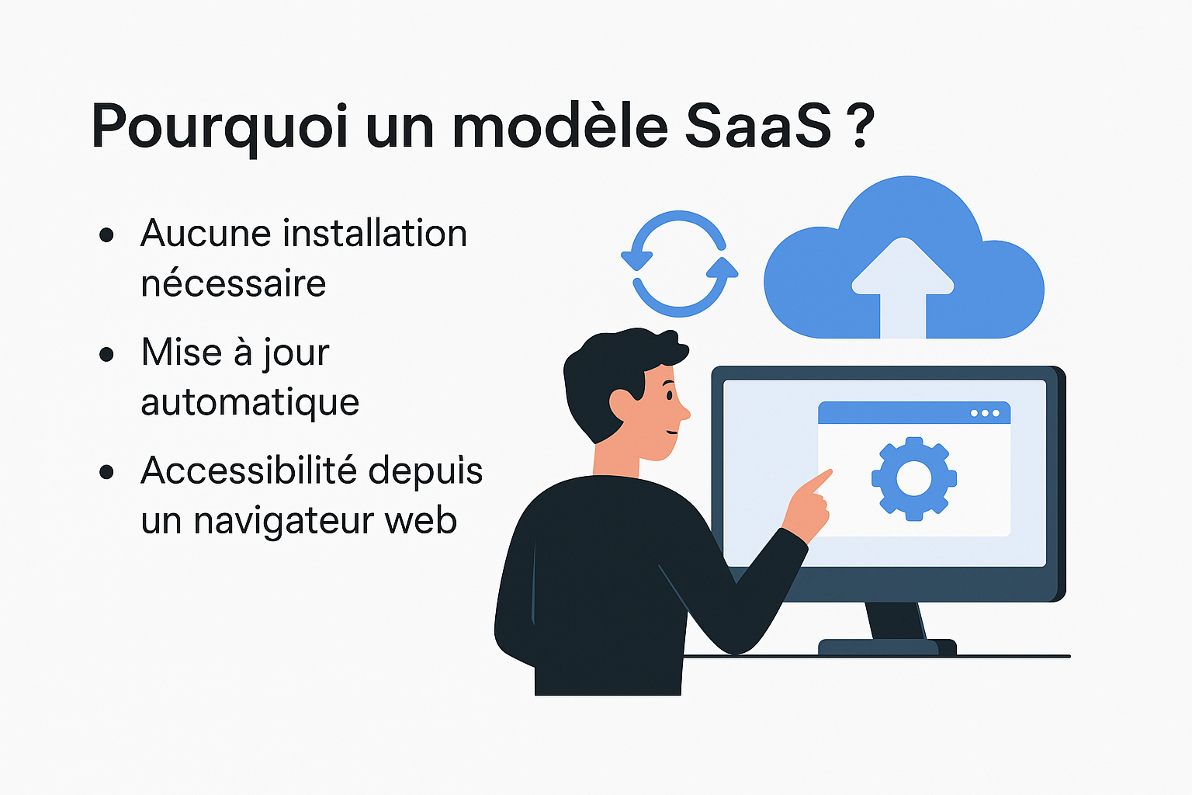

Slide 4
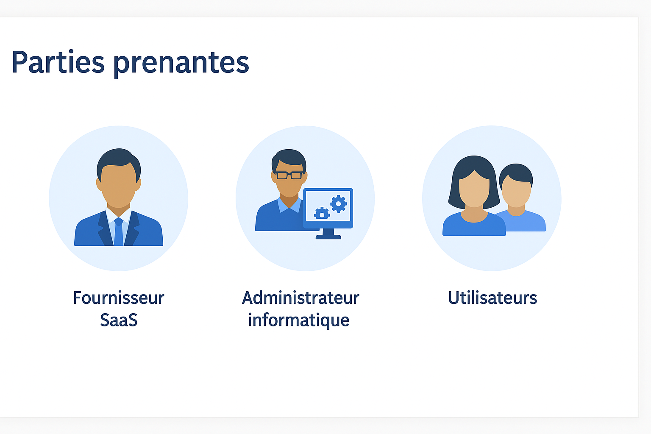

Slide 5
Analyse de l'opportunité
Augmentation de l'insécurité,
réduisant l'accès physique aux bibliothèques.
Coûts élevés d'importation et de stockage
de livres physiques.
Gestion inefficace des collections
avec des systèmes obsolètes.

Slide 6
Spécification des exigences
Gestion des livres :
enregistrement, modification, recherche par catégorie
Gestion des utilisateurs :
enregistrement, modification, suppression
Prêts et réservations :
réservation de livres, gestion des frais d'inscription
Consultation et lecture en ligne
Gestion des droits d'accès :
sécurisation des données et des transactions

Slide 7
Présentation du système logiciel
Backend : Spring Boot (Java)
Frontend : AngularJS
Base de données : MySQL
Serveurs : Google Cloud Compute
Engine pour l’hébergement

Slide 8
Fonctionnalités principales
Guytompous J. DESMOULIN : Analyste, Testeur
Willy EXANTUS : Contrôleur de Qualité
John-Eder EXUME : Auditeur, Test
Marc-Sène HORNE : Développeur Backend
Lamare JOSEPH : Analyste fonctionnel
Egzael LABADY : Analyste
Stanley LOUIS : Analyste fonctionnel
Lubens LUMA : Développeur Full Stack
Renel SIDRENICE : Développeur Full Stack
Wideline TAVIL : Auditrice

Slide 9
Répartition des tâches
Gestion des livres :
Enregistrement, modification, recherche par catégorie.
Développement des fonctionnalités de sécurité.
Gestion des utilisateurs :
Enregistrement, activation, modification.
Développement des fonctionnalités de sécurité.
Prêts et réservations :
Mise en place de reçus électroniques.
Gestion des frais d’inscription pour les emprunteurs.
Autres tâches :
Conception de la base de données
Conception de l'interface utilisateur

Slide 10
Choix de la méthodologie de production
Méthodologie choisie : Agile Scrum
Raisons du choix :
Flexibilité et adaptabilité : Scrum permet une réponse rapide aux besoins changeants des utilisateurs.
Développement progressif : Les itérations régulières permettent une amélioration continue.
Collaboration renforcée : Communication fluide entre les parties prenantes.
Gestion des risques : Identification et résolution rapides des problèmes.

Slide 11
Méthodologie de développement
Analyse des besoins
Conception UML
Développement itératif (modulaire)
Tests et validation
Déploiement final

Slide 12
Résultats attendus
Plateforme web fonctionnelle pour la gestion de bibliothèque
Documentation technique et utilisateur
Rapport de projet final

Slide 13
Avantages du projet
Accessibilité 24/7 aux documents
Réduction des pertes et des dégradations
Amélioration de la gestion documentaire

Slide 14
Conclusion & Perspectives
LexisSa représente une avancée vers la modernisation des bibliothèques en Haïti. Des évolutions futures incluront l’intégration de contenus multimédia et d’un moteur de recommandation.

Slide 15
Remerciements
Merci pour votre attention.
Des questions ?

